Slide 1
НАЦІОНАЛЬНИЙ ТЕХНІЧНИЙ УНІВЕРСИТЕТ УКРАЇНИ
«КИЇВСЬКИЙ ПОЛІТЕХНІЧНИЙ ІНСТИТУТ імені ІГОРЯ СІКОРСЬКОГО»
Механіко-машинобудівний інститут
Кафедра прикладної гідроаеромеханіки і механотроніки
Магістерська дисертація на тему:
«Аналіз зношування та підвищення зносостійкості коліс та рейок крану»
Виконав:
студент II курсу, групи ММ-71мп
Шевченко Владислав Васильовиaч

Slide 2
Мета дослідження – підвищення довговічності ходових коліс крану на основі використання методу електроіскрового легування. За рахунок цього можна збільшити тривалість міжремонтного періоду роботи.
Вирішені наступні задачі:
1. Проведено аналіз причин зношування колеса та рейки
2. Проведено аналіз методів підвищення зносостійкості кранових коліс
3. Виконано чисельне моделювання методом скінченних елементів процесу кочення колеса по рейці
4. Виконано експерементальне дослідження зношування зразків рейки

Slide 3
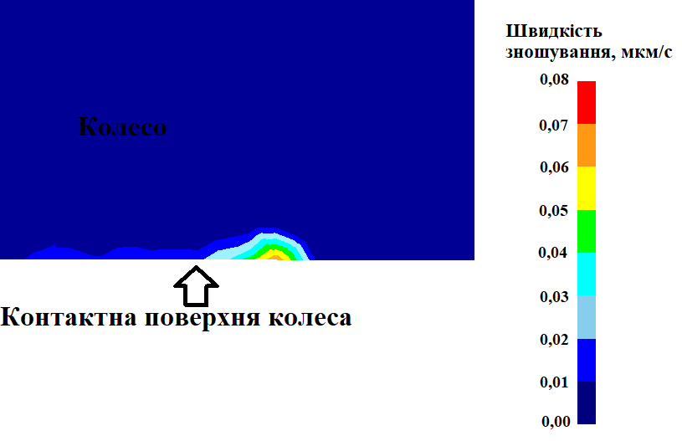
Розподіл швидкості зношування на контактній поверхні колеса
із результатів чисельного моделювання

Slide 4
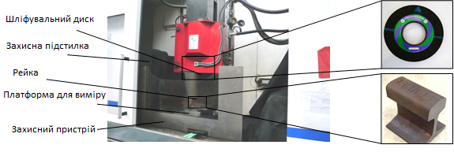
Випробувальний стенд для шліфування рейок на базі машини Blohm Profimat 408MT
кутова швидкість v_{s} = 20 - 80 м/с
швидкість подачі - v_{f} = 1.000 - 180.000 мм/хв

Slide 5
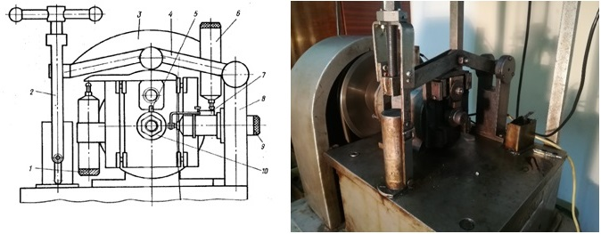
Машина тертя М-22М
Зусилля P = 10 кг
Кількість обертів n = 490 об/хв
Швидкість ковзання 1 м/с

Slide 6
Залежність інтенсивності зносу від величини твердості зразка від значень допустимої обробки: а - 0,007 мм, б - 0,014 мм, с - 0,021 мм

Slide 7
Залежність середньої інтенсивності зносу від припуску

Slide 8
Залежність інтенсивності зносу від температури обробки зразку з припуском
0,0014 мм
0,007 мм
0,021 мм

Slide 9
Вплив швидкості шліфування на інтенсивність зношування для різних значень припуску: a - 0,007 мм, б - 0,021 мм

Slide 10
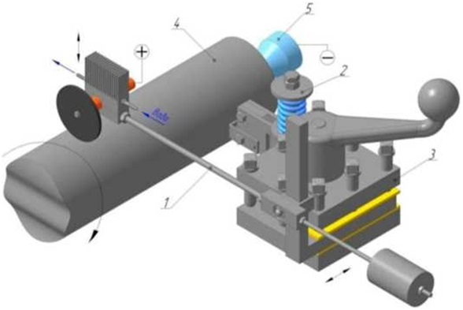
Метод комбінованої обробки поверхнево пластичного деформування та електроіскрового легування для створення зносостійкого шару на поверхні колеса
Зразок №1 - HV 420;
Зразок №2 - HV417
Зразок №3 - HV 420
Зразок №4 - HV 400
. 3D схема-модель установки для нанесення комбінованого зносостійкого покриття на деталях типу вал: 1 - пристрій для ЕІЛ; 2 – обкочувальний пристрій; 3 - супорт токарно-гвинторiзного верстату; 4 – деталь що підлягає обробці; 5 - центр з електричним контактом
Впливу комбінованого зміцнення на довговічність кільцевих зразків із сталі 45

Slide 11
Загальні висновки
1.В результаті проведення аналізу літературних джерел були встановлені причини зношування коліс та рейок. Колеса найчастіше виходять із ладу через зношування реборд в результаті перекосу кран, через несинхронну роботу роздільних приводів, нерівномірного гальмування крана, дефектів виготовлення і монтажу підкранових колій та ходової частини
2. В результаті аналізу шляхів підвищення зносостійкості коліс та рейок було виявлено що найбільшу ефективність має система регулювання швидкості обертання коліс, але вона має суттєвий недолік – вартість. Для збільшення тривалості служби колеса рекомендується застосовувати комбіновані методи загартування поверхнево шару колеса, а саме поєднання електроіскрового легування та поверхнево пластичної деформації.
3.Створена чисельна модель в програмі Deform 3D та проведено чисельне моделювання кочення колеса по рейці з навантаженням із застосування критерію зношування Арчарада. В результаті моделювання отримані розподіли контактних напружень на колесі та рейці, найбільші величини яких виникають в центральній контактній зоні колеса та рейки. Отримано розподіл швидкості зношування колеса. Найбільша величина швидкості зношування спостерігається в центрі його поверхні контакту де відбувається найбільш інтенсивне зношування.
4. В результаті експериментального дослідження режиму шліфування на інтенсивність зношування колеса та рейки було встановлено що:
Мікротвердість зразків збільшується з ростом припуску на обробку. При цьому при більших значеннях твердості інтенсивність зношування може незначно зростати.
Відмічений різний характер залежності інтенсивності зношування від твердості. Так, при твердості зразків 300…500 HV інтенсивність зношування спадає, при твердості 500…700 HV стабілізується та при твердості більше 700 HV зростає.
Залежність інтенсивності зношування від твердості для різних величин припуску на обробку (0,007; 0,014; 0,021 мм) має подібний зростаючий характер
Отримана залежність впливу температури середовища під час шліфування рейок на їх зносостійкість. Більша величина температури середовища забезпечує меншу величину інтенсивності зношування.
Більша швидкість шліфування забезпечує меншу величину інтенсивності зношування поверхні рейок.
5. На базі отриманих результатів був спроектований механізм пересування крану із безресорним колесом та направляючим роликом, що містить пружний елемент для гасіння ударів, що будуть виникати при перекошуванні мосту крану внаслідок неодночасного спрацювання приводів ходових коліс.

